Slide 1


Dominique Yolin
Algorithmique & Git
Exercices supplémentaires

Slide 2


Slide 3
Principe des exercices
Chaque exercice sera dans un fichier java à part
Dans la fonction main, un menu proposera à l’utilisateur de choisir l’exercice qu’il voudra lancer
Parmi les options de ce menu, il y aura l’option quitter
L’application reviendra sur le menu à la fin de chaque exercice et l’utilisateur ne pourra quitter l’application qu’en choisissant cette option

Slide 4
Exercice 1 : Guess a number
Le programme doit choisir un nombre aléatoire entre 1 et 100
Au démarrage l’utilisateur doit choisir entre
Avoir 10 essais pour réussir deviner le nombre
Jouer jusqu’à trouver le nombre
A chaque proposition de l’utilisateur l’application lui dit si le nombre rentré est plus petit ou plus grand que le nombre à deviner
Lorsque la partie est terminée (soit le nombre est trouvé soit le joueur a fait plus de 10 tentatives), le programme revient au menu principal

Slide 5
Exercice 2
Demander à l’utilisateur de rentrer un mot (même un chiffre ou une phrase) et déterminer si celui-ci est un palindrome
Si l’utilisateur rentre « chat » => Ceci n’est pas un palindrome
Si l’utilisateur rentre « ressasser » => En effet ce mot est bien un palindrome
Il faudra coder 2 manières pour tester si ce que l’utilisateur entre est un palindrome
Utiliser les fonctionnalités de la classe String
Utiliser une boucle for
(L’une ou l’autre façon de faire suffirait pour répondre à l’exercice, je demande les 2 afin de vous apprendre plus de chose)

Slide 6

Exercice 3
Ecrire un programme qui demande à l'utilisateur de remplir 3 tableaux de 5 chiffres distincts compris entre 0 et 10
Le programme doit afficher les chiffres qui sont présents dans les 3 tableaux et leurs index respectifs
Exemple de ce que l’exécution du programme peut donner (avec des entrées (en jaune) potentiellement fausses de l'utilisateur):
> Please enter 5 distincts number for array 1 (between 0 and 10)
5 1 2 3 36
>Warning your array contains a number greater than 10
> Please enter 5 distincts number for array 1 (between 0 and 10)
5 2 3 9 10
> Please enter 5 distincts number for array 2 (between 0 and 10)
6 7 8 8 5
>Warning number must be distinct
> Please enter 5 distincts number for array 2 (between 0 and 10)
2 7 8 9 5
> Please enter 5 distincts number for array 3 (between 0 and 10)
4 1 2 5 3
>Thank you, among your arrays we can find
Number 5 at indexes
------> 0 of array 1,
------> 4 of array 2,
------> 3 of array 3
Number 2 at indexes
------> 1 of array 1,
------> 0 of array 2,
------> 2 of array 3

Slide 7
Exercice 4 : Le démineur
Au lancement du jeu, on demande à l’utilisateur la hauteur et la largeur du champ de mine et combien il y a de mines sur le terrain
A chaque tour le joueur choisi si il découvre une case non retournée ou si il en marque une comme contenant une mine
Si la case retournée contenait une mine le joueur perd
Si il marque une case comme étant une mine et qu’il a découvert toutes les mines il a gagné
Si il découvre une case qui n’est pas une mine celle-ci indique le nombre de case adjacente contenant une mine
Si ce nombre est 0, tant que les cases adjacentes contiennent également 0, elles sont découvertes
Quelques images sont sur le slide suivant
Dans le terminal windows penser à changer le code page en codepage unicode
chcp 65001

Slide 8
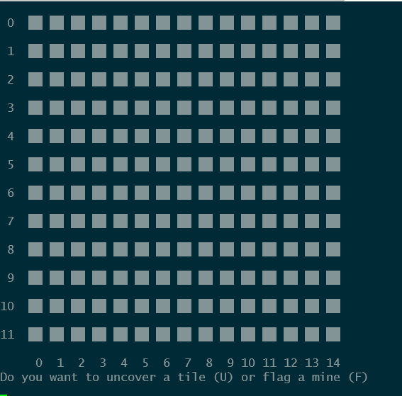
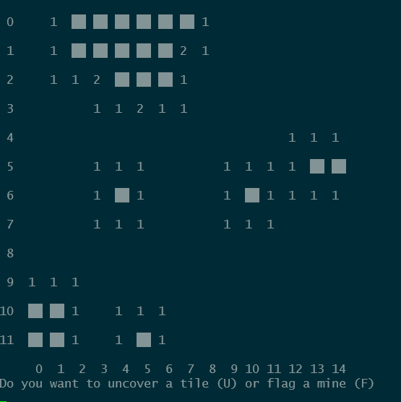
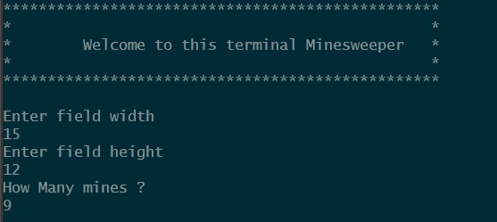
Quelques écrans d’exemple
Au lancement du jeu, le joueur choisi sa difficulté en définissant la taille et le nombre de mines
A chaque tour, le joueur peut soit retourner une ase (en appuyant d’abord sur U) soit flagger une case comme contenant une mine (appuyer sur F) puis donner les coordonnées de la case
Dans cet exemple, après avoir demandé de dévoiler la case 10 – 3 toute les cases adjacentes à 10 – 3 ne contenant pas de mines sont dévoilées, et ce de manière récursive

